Slide 1

Конфлікти
Проблеми життя не вирішуються на поверхні, їх рішення – лише в глибині.
Л. Вітгенштейн
Підготували
Учениці 11 класу
Дергачова Ганна, Ленко Тетяна, Свириденко Єлизавета

Slide 2
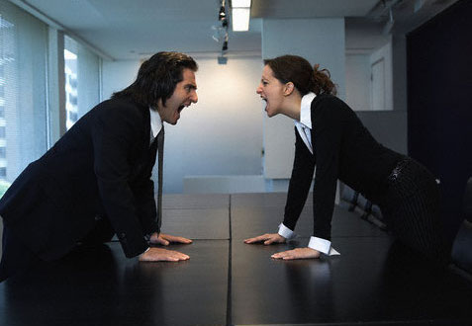
Конфлікт – це зіткнення протележних інтересів,думок,поглядів; серйозні розбіжності; гостра суперечка.

Slide 3
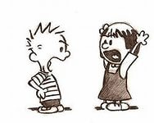
Формула конфлікту
КС(конфліктна ситуація)+І(інцидент)=К(конфликт)
КС-це протиріччя, що
нагромадилися створючи
причину конфлікту;
І-збіг обставин, що є
приводом конфлікту;
К-конфлікт.

Slide 4
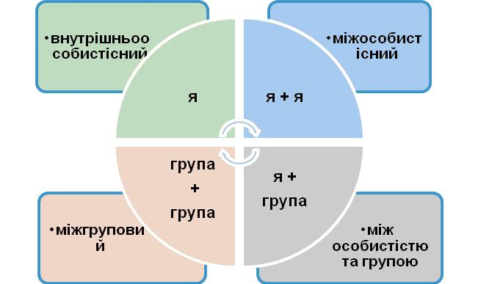
Типи конфліктів

Slide 5
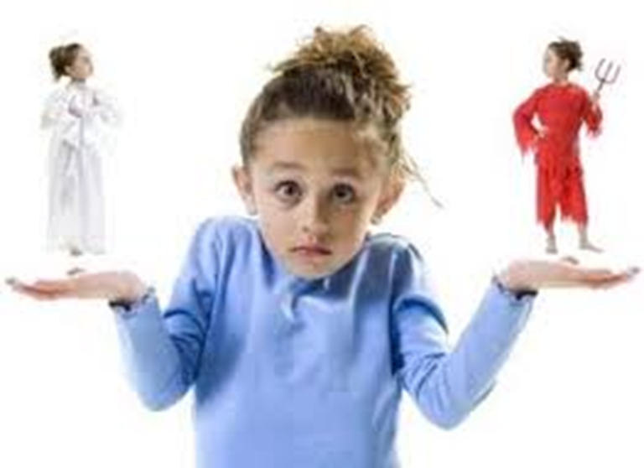
Внутрішньоособовий конфлікт (конфлікт вимог). В даному типі конфлікту сторонами, які конфліктують, є різні компоненти духовної структури людини, причому це можуть бути компоненти одного рівня, наприклад, у ситуації боротьби мотивів або зіткнення двох життєвих принципів.

Slide 6

Міжособовий конфлікт (діадний). Це більш поширений тип конфлікту, де в ролі учасників постають дві особи, кожна з яких є суб’єктом – носієм певних цінностей, інтересів та думок.

Slide 7


Конфлікт між особистістю і групою. Виробничі та навчальні групи встановлюють певні норми поведінки. Кожен повинен додержуватися, дотримуватися їх, щоб отримати визнання даною неформальною групою як її учасник і тим самим задовольнити свої соціальні потреби. Однак, якщо очікування групи заходять у суперечності з очікуваннями окремої особистості, може виникнути конфлікт.

Slide 8

Міжгруповий конфлікт. Будь-яка організація складається з певних формальних і неформальних груп, між якими можуть виникати конфлікти. Найчастіше конфлікт виникає через розбіжності в цілях чи інтересах функціональних структурних груп, які просто не в змозі мирно співіснувати, оскільки всередині будь-якої групи постійно відбувається динамічний розвиток, змінюються цілі, завдання, що поступово входять у суперечки.

Slide 9
Загальними причинами виникнення конфліктів можна назвати зіткнення різнонаправлених :
Інтересів (в основі яких лежить конкурентна боротьба за доступ до наявних матеріальних та духовних ресурсів і цінностей)
ціннісних установок та цільових орієнтацій (які базуються на типі світогляду, досвіду, стереотипах світосприйняття)
Моделей діяльності ( від поведінки індивіда до діяльності організацій та соціальних систем).

Slide 10
Шляхи подолання конфліктів
Окреслити основну проблему. Партнерам слід усвідомити спільне та відмінне в їхніх поглядах на проблему.
Визначити причини конфлікту. Для того, щоб конфлікт не повторювався, потрібно знати його причини.
Спробувати знайти можливі шляхи розв'язання конфлікту.
Визначити спільне рішення про вихід із конфлікту.
Реалізувати спільно спланований спосіб розв'язання конфлікту, оцінити ефективність зусиль, які доклали сторони для розвязання конфлікту.

Slide 11
Творче завдання

Slide 12
Список правил «Як уникнути конфліктів»
1. Стримуйте емоції.
2. Не накручуйте себе
«Менше думаю - більше сміюся ».
3. Вибирайте правильний час
4. Шукайте причину, а не наслідок.
5. Живете в моменті зараз
6. Не накопичуйте проблеми.
7. Не таїти образу
8. Не ображайте
9. Слідкуйте за тоном.
10. Не влаштовуйте істерик.
Запам'ятайте, при правильному підході, будь-яку агресію можна звести до мінімуму.

Slide 13
Запитання до класу

Slide 14
Дякуємо за увагу!

